Slide 3
Almacenamiento de Datos y su Administración
Semestre de Otoño de 2015

Slide 4
Git y
GitHub

Slide 5


Slide 6

git
Software gratuito y de código abierto que funciona como un sistema de control de versiones diseñado por Linus Torvalds.
Sus principales objetivos de diseño se enfocaron en poder manejar desde un proyecto pequeño hasta uno grande con velocidad y eficiencia.
Con git nos referiremos al comando, con Git al proyecto. Ambos se pronuncian “guit”.
Para conocer más consultar las páginas de la Wikipedia en inglés y español
  https://en.wikipedia.org/wiki/Git_%28software%29
  https://es.wikipedia.org/wiki/Git
Así como la página del proyecto
  http://git-scm.com/
Notes:
[1] S. Chacon and B. Straub, Pro Git. Everything You Need To Know About Git, 2nd ed. USA: Apress, 2014.

Slide 7





Literatura
S. Chacon and B. Straub, Pro Git. Everything You Need To Know About Git, 2nd ed. USA: Apress, 2014.

Slide 8
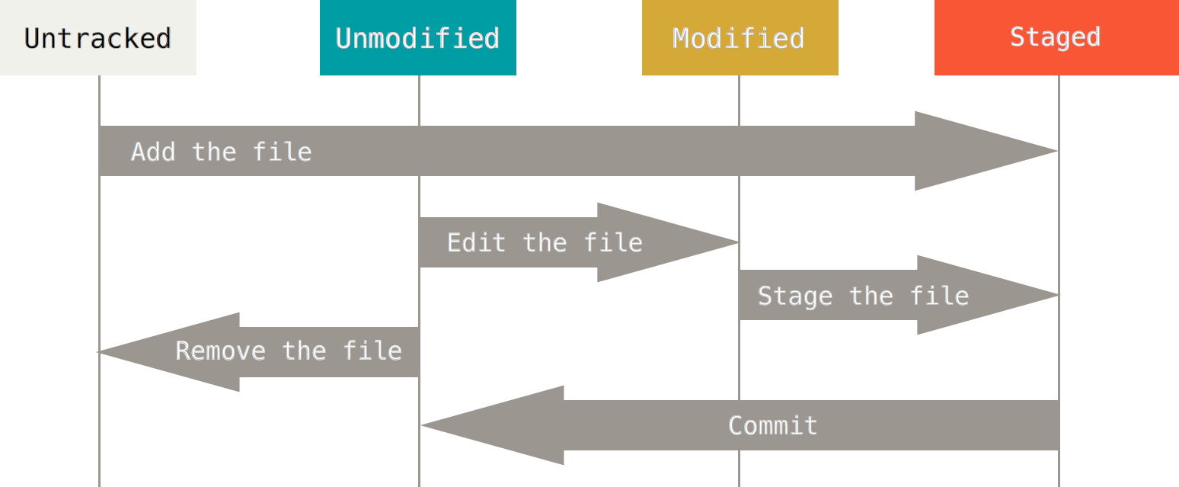
Ciclos y etapas

Slide 9
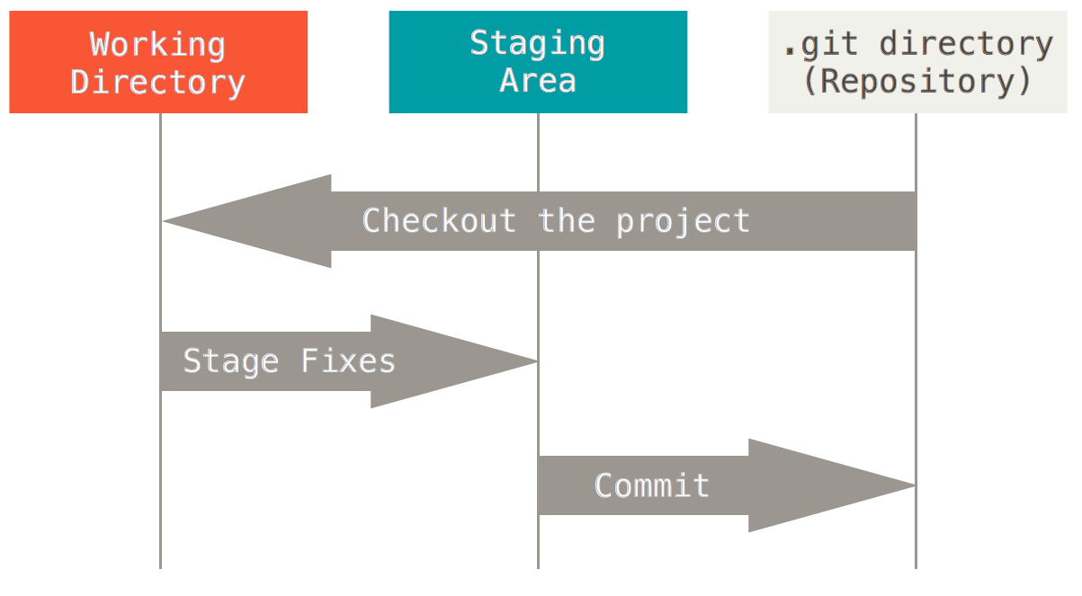
Espacios

Slide 10
Pasos básicos
  Hacerse del software
    Revisar documentación y descargas disponibles de la página del proyecto únicamente:
    https://git-scm.com/downloads
  Instalarlo
    Revisar la documentación del paquete descargado y la que está en el sitio del proyecto antes de proceder con la instalación
    https://git-scm.com/doc
  Si todo está en orden proceder con la instalación.

Slide 11
Configuración
Para la configuración de las opciones generales, referirse a: 1.6 Getting Started - First-Time Git Setup (https://git-scm.com/book/en/v2/Getting-Started-First-Time-Git-Setup)
Para las opciones de creación y configuración de depósitos de versiones (los llamados “repositorios”), revisar 2.1 Git Basics - Getting a Git Repository (https://git-scm.com/book/en/v2/Git-Basics-Getting-a-Git-Repository)

Slide 12
En caso de…
Si se desea regresarse a una versión anterior, consultar la documentación en Git sobre las opciones reset (https://git-scm.com/blog).
Si se desea reiniciar un directorio declarado como depósito git a su estado original (esto es, al estado previo antes de ser inicializado) basta borrar el directorio .git.
Si se desea reiniciar la configuración general a como estaba git al momento de ser instalado, basta eliminar .gitconfing de $HOME.
Para el caso de Windows revisar la documentación al respecto.

Slide 13
Uso
Esencialmente el uso de git gira entorno de las siguientes acciones (después de las configuraciones e inicializaciones; los comandos git son mostrados sin argumentos por ejemplificación):
Se crean archivos y se trabaja en éstos
Se agregan a git:
git add
…puede haber más trabajo aquí…
git commit

Slide 14
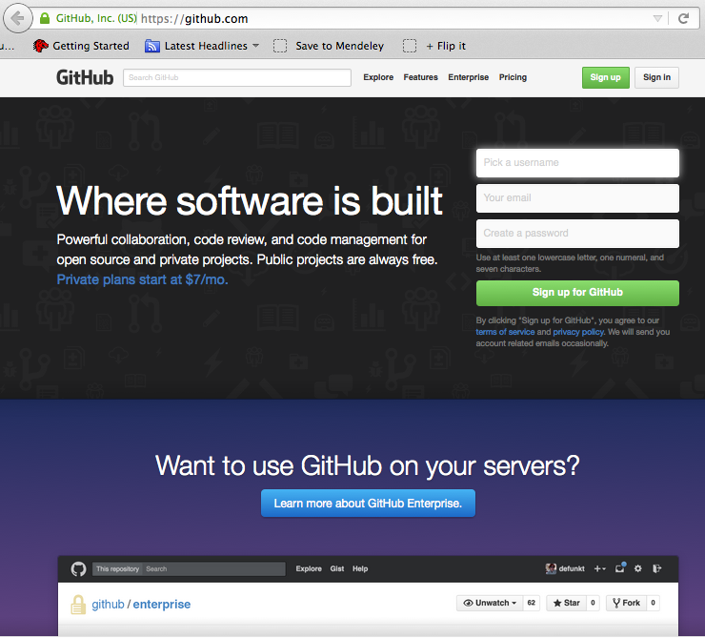

Slide 15
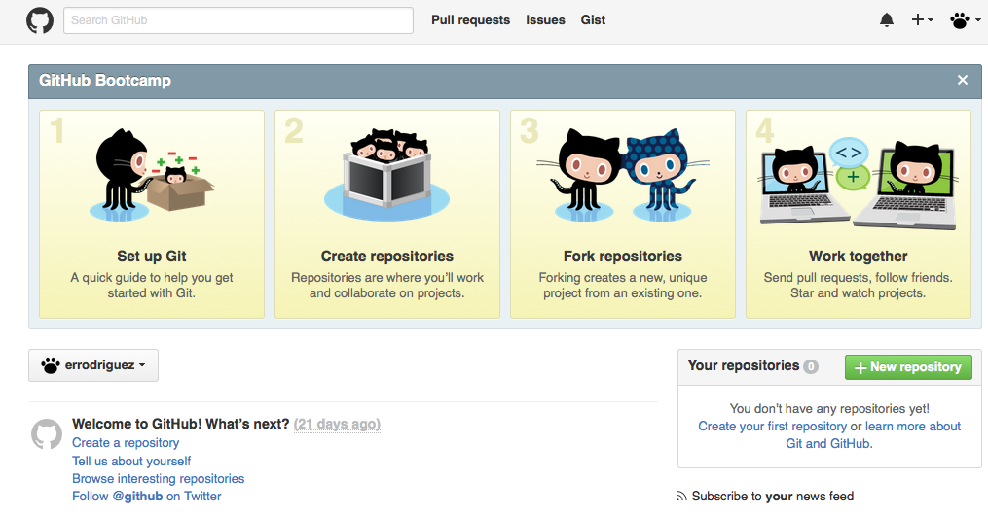
Inicio

Slide 16
Asociación con git
La configuración de las opciones globales cobra más relevancia e importancia con GitHub.
Para que los commits queden apropiadamente etiquetados es necesario:
$ git config --global user.name "YOUR NAME”
$ git config --global user.email "YOUR EMAIL"

Slide 17
Uso
Mientras que puede trabajarse con GitHub de muchas formas, quizás la más directa es creando primero el depósito en éste. Esta opción explica como crear un depósito de archivos.

Slide 18
Participación
La forma social de trabajar en con GitHub reside en el copiado de un proyecto (el depósito de archivo) ya existente (fork). Las conexiones de trabajo crean una red social.
Desde este punto, uno puede continuar trabajando en su propia idea o puede uno contribuir con mejoras al proyecto original mediante un pull request.

Slide 19
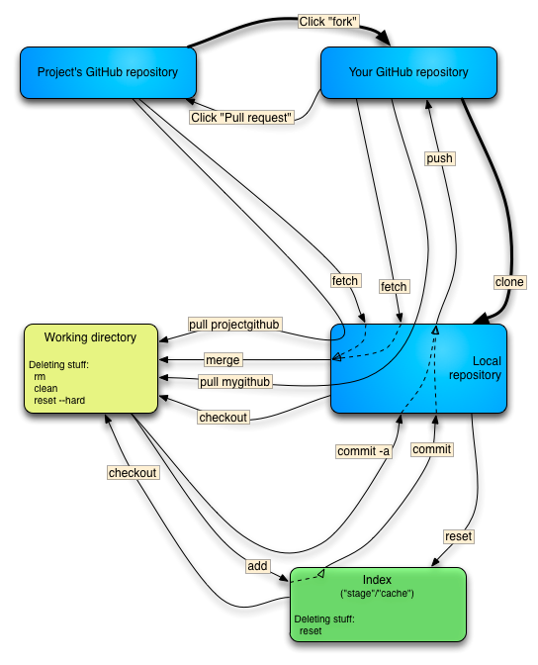
Finalmente
La mejor forma de familiarizarse con GitHub es experimentando con proyectos propios y copiando algunos de otras personas (no hay riesgo de alterar algo ni obligación de regresar algo).
La popularidad de un proyecto se mide por forks.

Slide 20
Videos
Existen decenas (quizás ya cientos) de videos educativos sobre git y GitHub. Algunos son:
Linus Torvalds on git
https://www.youtube.com/watch?v=4XpnKHJAok8&t=1m30s
Introduction to Git with Scott Chacon of GitHub
https://www.youtube.com/watch?v=ZDR433b0HJY
The Basics of Git and GitHub
https://www.youtube.com/watch?v=U8GBXvdmHT4
Introducción práctica a Git y Github
https://www.youtube.com/watch?v=udughzlN5M4

Slide 21
Importancia
Sobre la importancia de Git y GitHub:
Google se movió a GitHub…
http://google-opensource.blogspot.mx/2015/03/farewell-to-google-code.html
El control de versiones puede ser visualizado…
https://www.youtube.com/watch?v=pOSqctHH9vY
https://www.youtube.com/watch?v=GTMC3g2Xy8c
https://www.youtube.com/watch?v=ZEAlhVOZ8qQ
https://www.youtube.com/watch?v=cNBtDstOTmA
Y… para que no les pase en la oficina (o en esta clase)…
https://www.youtube.com/watch?v=CDeG4S-mJts

